Slide 1
第11章 最後はベルカーブに収束する
中心極限定理：各観測が独立で同分布に従うとき、その観測値の平均値の分布は、正規分布（ベルカーブの形をした分布）に近づいてゆく。
Notes:
世論調査では、サンプル数が大きくなれば、その平均（賛成率など）は正規分布と考えてゆく。

Slide 2
前章のまとめ
世論調査は多くの欠点を抱えているが、役に立つ世相のスナップショットを提供してくれるし、また、市民の間のコミュニケーションや協調を促しさえする。
しかし、未来の変化は予測できない。きちんと実施しなければ偏りが出る。
特定の回答者層の回答率が低くても偏りが出る。
紛らわしい回答がなされたり、特定のカテゴリーの回答者が占める割合が大きすぎたり、小さすぎたりしても、誤りが出る．
Notes:
日本は超高齢社会では、選挙や世論調査の結果は老人の意見が通りやすくなる。若者の意見が反映されない。

Slide 3
「誤差の範囲」から分かるもの
「サンプルを取って調べた結果が、全体に対して調べた結果と、どれだけ食い違っていそうか」、ということにすぎない。
とはいえ、この誤差の範囲が大切な数字であることには変わりない。
サンプル数が少なければ、どれほど抜かりなく調査を行なったとしても、あまり役に立たない。
同じ調査で、サンプル数が多ければ多いほど、調査結果は母集団全体の傾向に近づく可能性が高まる。

Slide 4
確率論と統計的推測の違い
確率の観点に立つと世論調査は、コインを何度も放り投げて、表が出る割合を計算することに似ている。
決定的な違いは、コインの場合には、表の出る確率が50%とあらかじめわかっているのに対し、世論調査では、特定の立場に賛成する人の割合がどれだけになるかが、事前にはわからない点にある。
それこそが『確率論』と『統計的推論』の違いで、確率論では個々の確率が分かっているときの計算であるのに対し、統計的推論では確率が分からないことを前提にして推測が行われる。
Notes:
確率論は純粋にに数学的だが、統計学はそれほどでもない。確率論の学者は統計学の学者を下に見る傾向がある。

Slide 5
「誤差の範囲」の計算方法
表の出る確率が50%と知らずに、コインを放り投げる状況を想像してほしい。
コインを１枚投げるとき、表の出る割合は0%か100%かのいずれかで、どちらも50%からはかけ離れている。

Slide 6
10枚のコインを投げるとき
表の割合が20%から80%までの確率の合計は97.9%になる．
あなたがコインを10枚投げる実験を20回繰り返したとすると，およそ19回は50%プラスマイナス30%の範囲内に収まる．

Slide 7
コインを100枚投げるとき
表の割合が40%から60%の確率を合計すると、96.48%となる。
20回中19回は、50%プラスマイナス10%となる。

Slide 8
ベルカーブ（正規分布）を使う
サンプル数が大きいときどうするか？
ベルカーブ（正規分布）に収束すること（中央極限定理）を利用する。

Slide 9
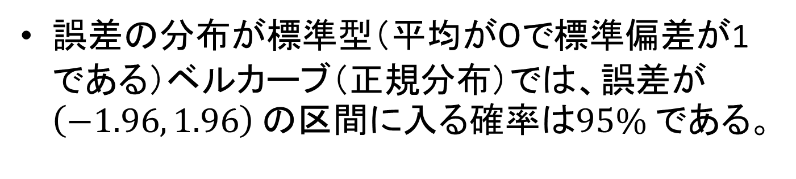

標準型のベルカーブでは
（平均０標準偏差１の正規分布では）
誤差の分布が標準型（平均が０で標準偏差が1である）ベルカーブ（正規分布）では、誤差が$\left(−1.96, 1.96\right)$の区間に入る確率は$95\%$である。
$$95\%$$

Slide 10
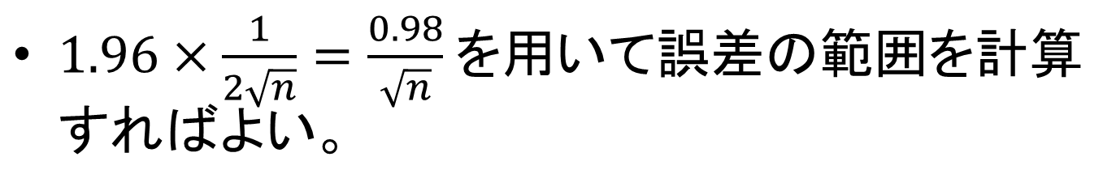
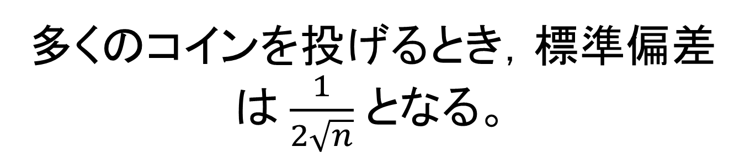


多くのコインを投げるとき，標準偏差は $\frac{1}{2\sqrt{n}}$ となる。
$1.96×\frac{1}{2\sqrt{n}}=\frac{0.98}{\sqrt{n}}$ を用いて誤差の範囲を計算すればよい。
$$95\%$$
$$0$$

Slide 11
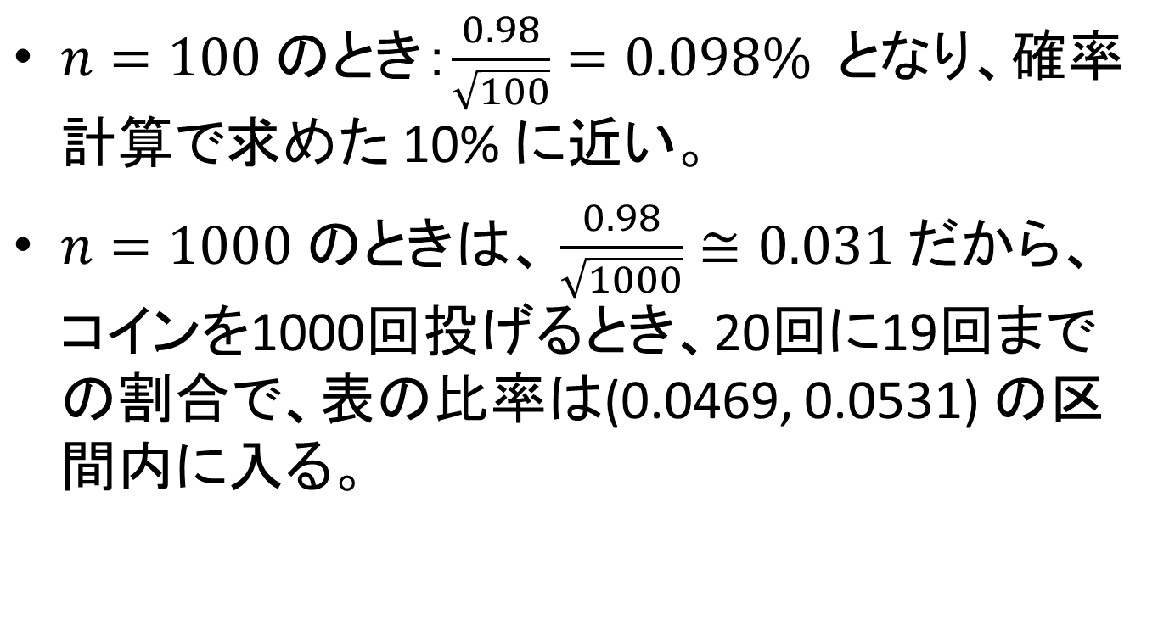

さまざまな $n$で誤差の範囲を求めよう
$n=100$のとき：$\frac{0.98}{\sqrt{100}}=0.098\%$となり、確率計算で求めた 10% に近い。
$n=1000$ のときは、 $\frac{0.98}{\sqrt{1000}}≅0.031$だから、コインを1000回投げるとき、20回に19回までの割合で、表の比率は(0.0469, 0.0531) の区間内に入る。

Slide 12
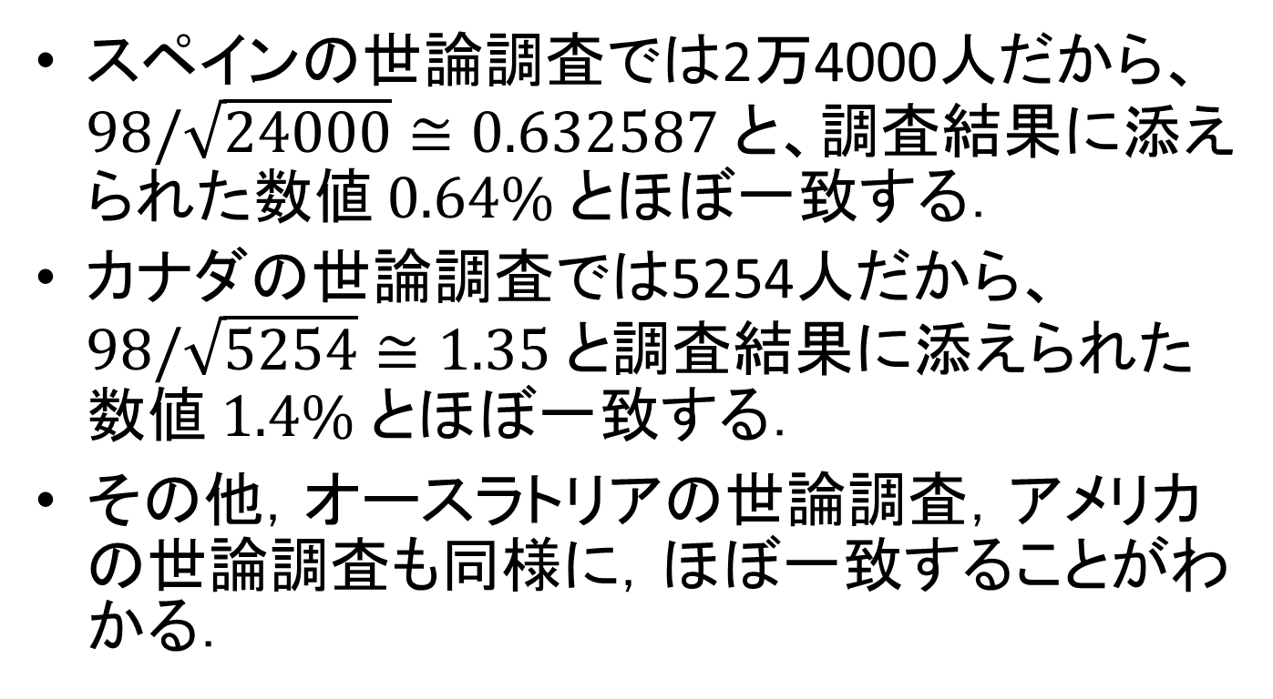
世論調査では
スペインの世論調査では2万4000人だから、$98/\sqrt{24000}≅0.632587$ と、調査結果に添えられた数値 $0.64\%$ とほぼ一致する．
カナダの世論調査では5254人だから、$98/\sqrt{5254}≅1.35$ と調査結果に添えられた数値 $1.4\%$ とほぼ一致する．
その他，オースラトリアの世論調査，アメリカの世論調査も同様に，ほぼ一致することがわかる．

Slide 13
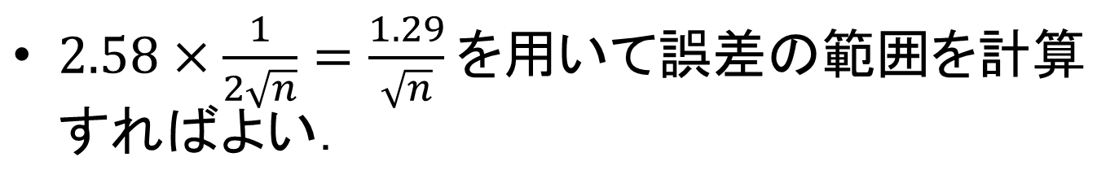
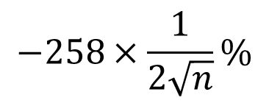


100回中99回に変更すると，
$2.58×\frac{1}{2\sqrt{n}}=\frac{1.29}{\sqrt{n}}$ を用いて誤差の範囲を計算すればよい．
$$99\%$$
$$0\%$$

Slide 14
世論調査の予測と実際の結果
オーストラリアの世論調査はとても正確だった。調査では現職が対立候補に 52%対48%で勝つと予想していた。最終結果は52.8%対47.2%だった。
アメリカの世論調査（ブッシュ対ケリー）：調査では47%対45%でブッシュがケリーを破る。実際は、51.1%対48.0%だった。
カナダとスペインは、選挙直前の有権者の心変わりによって、調査と結果に隔たりができた。

Slide 15
どのくらい近ければ際どいのか？
ケベック州の場合、独立に賛成か反対かを、コインを有効投票数だけ投げて決する場合の「誤差の範囲」と比較すればよい。
ブッシュ対ゴアの選挙も、２人の得票総数だけコインを投げた時の「誤差の範囲」と比較すれば、どれだけ僅差だったかを比較できる。

Slide 16
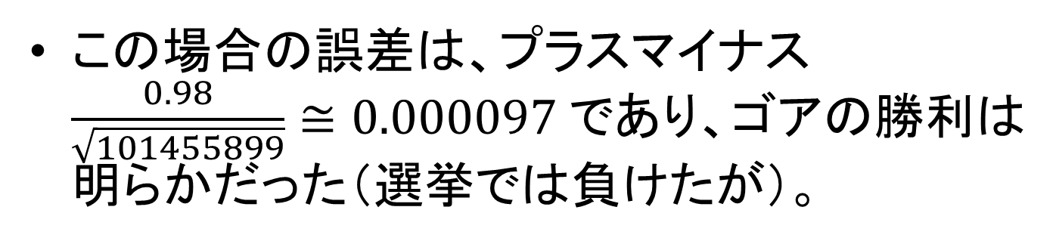
ブッシュ対ゴア2000 全米
 | ブッシュ | ゴア | 合計
得票数 | 50456002 | 50999897 | 101455899
2人の得票比率 | 49.73% | 50.27% | 100%
この場合の誤差は、プラスマイナス $\frac{0.98}{\sqrt{101455899}}≅0.000097$ であり、ゴアの勝利は明らかだった（選挙では負けたが）。

Slide 17
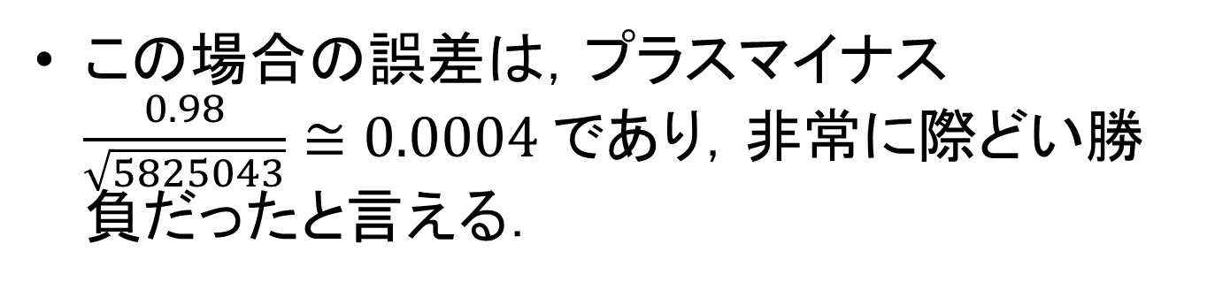
ブッシュ対ゴア2000 フロリダ戦
 | ブッシュ | ゴア | 合計
得票数 | 2912790 | 2912253 | 5825043
2人の得票比率 | 50.0046% | 49.9954% | 100%
この場合の誤差は，プラスマイナス $\frac{0.98}{\sqrt{5825043}}≅0.0004$ であり，非常に際どい勝負だったと言える．

Slide 18
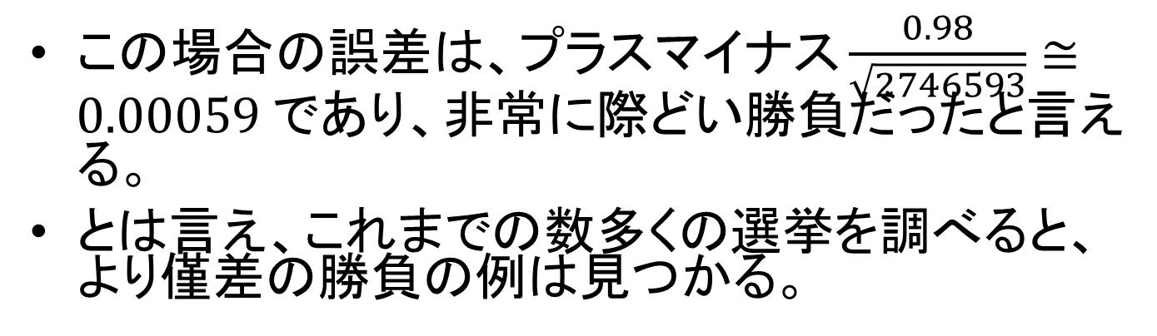
ワシントン州知事選挙 2004
 | 民主党グレゴワール | 共和党ロッシ | 合計
得票数 | 1373361 | 1373232 | 2746593
2人の得票比率 | 50.0023% | 49.9977% | 100%
この場合の誤差は、プラスマイナス $\frac{0.98}{\sqrt{2746593}}≅0.00059$ であり、非常に際どい勝負だったと言える。
とは言え、これまでの数多くの選挙を調べると、より僅差の勝負の例は見つかる。

Slide 19
不確かな日
誤差の範囲を把握して行動する
バスに乗って、高い確率で間に合うようにするため、バス停に15分前に行く（バスはプラスマイナス10分程度の誤差がある）。
会計報告書は約束の時間の１分前に仕上げておく（上司は時間を厳守する）。
ランチは、1時から始まる会議に遅れないように、料理が運ばれるまでの時間に変動のない店を選ぶ。
（独創的な）部下には仕事を任せず、自分で行う。
牛乳パックの期限切れは守るが、オレンジジュースは賞味期限が長いので、少々の期限切れには頓着せず飲む。
周囲の声がうるさいときも時々あるので、寝るときは窓を閉めて寝る。

